Slide 1

Основы программирования на C#
Занятие №13. Windows Communication Foundation (WCF)

Slide 2
Литература
Pro WCF. Practical Microsoft SOA Implementation. Издательство Apress, 2007. ISBN: 978-1-59059-702-6

Slide 3
Материалы для обучения
https://github.com/bazile/Training Презентации и примеры кода используемые во время занятия
http://belhard.nullptr.ru/ Книги, примеры к ним и другие полезные файлы.

Slide 4
Сервис-ориентированная архитектура (Service-oriented architecture – SOA)
Модульный подход к разработке программного обеспечения, основанный на использовании распределённых, слабо связанных (loose coupling) заменяемых компонентов, оснащённых стандартизированными интерфейсами для взаимодействия по стандартизированным протоколам.
Не привязана к какой-то определённой технологии, языку программирования, платформе или ОС

Slide 5
Достоинства SOA
Инкапсуляция деталей реализации от остальных компонентов
Комбинирование и многократное использование компонентов для построения сложных распределённых программных комплексов, обеспечиваает независимость от используемых платформ и инструментов разработки
Способствует масштабируемости и управляемости создаваемых систем

Slide 6
Основополагающие принципы
Явные границы компонентов
Сервисы являются автономными
Services Share the Schema and Contract, Not the Class
Service Compatibility Is Based on Policy

Slide 7
Технологии для реализации SOA
Web services
UDDI – поиск сервисов
WSDL, XSD – описание сервиса
SOAP, XML – передача данных
RPC (Remote Procedure Call)
REST (Representational state transfer)
DCOM (Distributed COM)
CORBA (Common Object Request Broker Architecture)
DDS (Data distribution service)
Java RMI (remote method invocation)
WCF
.NET Remoting

Slide 8
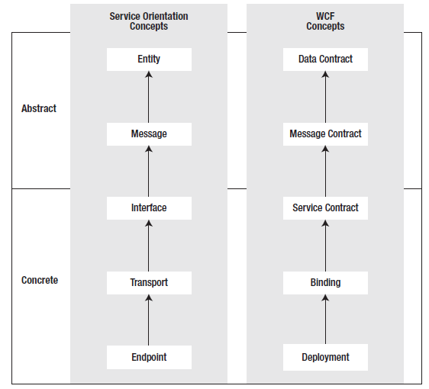
Взаимосвязь терминов SOA и WCF

Slide 9
ABC of WCF
Address – адрес указывает куда можно отправлять сообщения или где находится сервис-адресат.
Binding – привязка указывает способ (протокол) отправки сообщения
Contract – контракт описывает содержимое сообщения

Slide 10
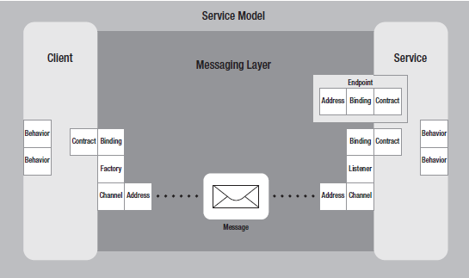
Програмная модель WCF

Slide 11
Сетевая модель OSI
Уровень (layer) |  | Функции | Примеры
Host layers | 7. Прикладной (application) | Доступ к сетевым службам | FTP, HTTP, SMTP, SSH, Telnet
 | 6. Представительский (представления) (presentation) | Представление и шифрование данных | CSS, GIF, HTML
 | 5. Сеансовый (session) | Управление сеансом связи | PAP, RPC, SQL, TLS
 | 4. Транспортный (transport) | Прямая связь между конечными пунктами и надежность | NETBEUI, TCP, UDP
Media layers | 3. Сетевой (network) | Определение маршрута и логическая адресация | AppleTalk, ICMP, IPsec, IPv4, IPv6
 | 2. Канальный (data link) | Физическая адресация | IEEE 802.2, L2TP, LLDP, MAC, PPP
 | 1. Физический (physical) | Работа со средой передачи, сигналами и двоичными данными | DSL, Ethernet physical layer, ISDN, USB

Slide 12
Адрес
scheme://machinename[:port]/path1/path2
Схема транспорта (scheme)
Тип протокола
http, net.tcp, net.msmq, net.pipe
Имя машины (machinename)
Полное доменное (DNS) имя адресата
Порт (необязательно)
80 стандартный порт для HTTP
Путь (path)
Путь к сервису

Slide 13
Примеры адреса
<endpoint address=http://localhost:8080/QuickReturns/Exchange bindingsSectionName="BasicHttpBinding« contract="IExchange« />
<host>
<baseAddresses>
<add baseAddress="http://localhost:8080/QuickReturns"/>
<add baseAddress="net.tcp://localhost/QuickReturns"/>
</baseAddresses>
</host>
<endpoint
name="BasicHttpBinding"
address="Exchange"
bindingsSectionName="BasicHttpBinding"
contract="IExchange“
/>
<endpoint
name="NetNamedPipeBinding"
address="Exchange"
bindingsSectionName="NetNamedPipeBinding"
contract="IExchange“
/>

Slide 14
Привязка (binding)
Binding определяет способ коммуникации с сервисом
Транспортный протокол (HTTP, MSMQ, Named Pipes, TCP)
Способ связи
Однонаправленный (one-way)
Двунаправленный (duplex)
Запрос-ответ request-reply)
Способ представления данных и кодировка (XML, binary, MTOM…)
Список поддерживаемых проколов WS-* (WS-Security, WS-Federation, WS-Reliability, WS-Transactions)

Slide 15
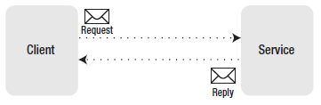
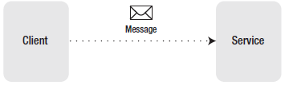
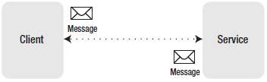
Способы связи
Запрос-ответ
Однонаправленный
Двунаправленный

Slide 16
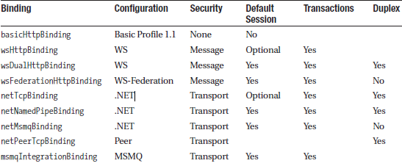
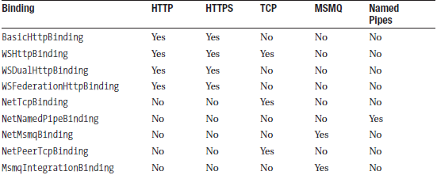
Стандартные биндинги
Биндинги и протоколы

Slide 17
Контракт сервиса (service contract)
Определяет «методы» доступные внешему миру
Другое название – интерфейс сервиса (service interface)
[ServiceContract]
[OperationContract]

Slide 18
Пример контракта сервиса
// Не забудьте добавить ссылку на сборку System.ServiceModel
using System.ServiceModel;
using QuickReturns.StockTrading.ExchangeService.DataContracts;
namespace QuickReturns.StockTrading.ExchangeService.Contracts
{
[ServiceContract(Namespace="http://QuickReturns")]
interface ITradeService
{
[OperationContract]
Quote GetQuote(string ticker);
[OperationContract]
void PublishQuote(Quote quote);
}
}

Slide 19
Контракт данных (data contract)
Описывает формат данных используемых сервисом
В самом простом случае можно использовать[Serializable] класс
Для более сложных случаев [DataContract] и [DataMember]
В еще более сложных случаях используем Message Contract

Slide 20
Пример контракта данных
// Не забудьте добавить ссылку на сборку System.Runtime.Serialization
using System.Runtime.Serialization;
namespace QuickReturns.StockTrading.ExchangeService.DataContracts
{
[DataContract(Namespace=" http://QuickReturns")]
public class Quote
{
[DataMember(Name="Ticker")]
public string Ticker;
[DataMember(Name="Bid")]
public decimal Bid;
[DataMember(Name="Ask")]
public decimal Ask;
[DataMember(Name="Publisher")]
public string Publisher;
[DataMember(Name="UpdateDateTime")]
private DateTime UpdateDateTime;
}
}

Slide 21
Демонстрация Chapter 03

Slide 22
Behaviors
Атрибуты позволяющие менять поведение WCF
Применяются на уровне сервиса, операций, контрактов и конечных точек (endpoints)
public interface I…Behavior { [1] void Validate(ServiceEndpoint serviceEndpoint); [2] void AddBindingParameters(ServiceEndpoint serviceEndpoint, BindingParameterCollection bindingParameters); [3] void ApplyClientBehavior(ServiceEndpoint serviceEndpoint,
ClientRuntime behavior);
[4] void ApplyDispatchBehavior(ServiceEndpoint serviceEndpoint,
EndpointDispatcher endpointDispatcher, ...);
}

Slide 23
Утилиты
SvcConfigEditor.exe - настройка WCF
SvcTraceViewer.exe – просмотр WCF сообщений

Slide 24
Хостинг WCF
Хостинг внутри собственного .NET приложения (self-hosting)
Консольное приложение
WinForms/WPF
Внутри Windows service
С помощью IIS (Microsoft Internet Information Services)

